Slide 1
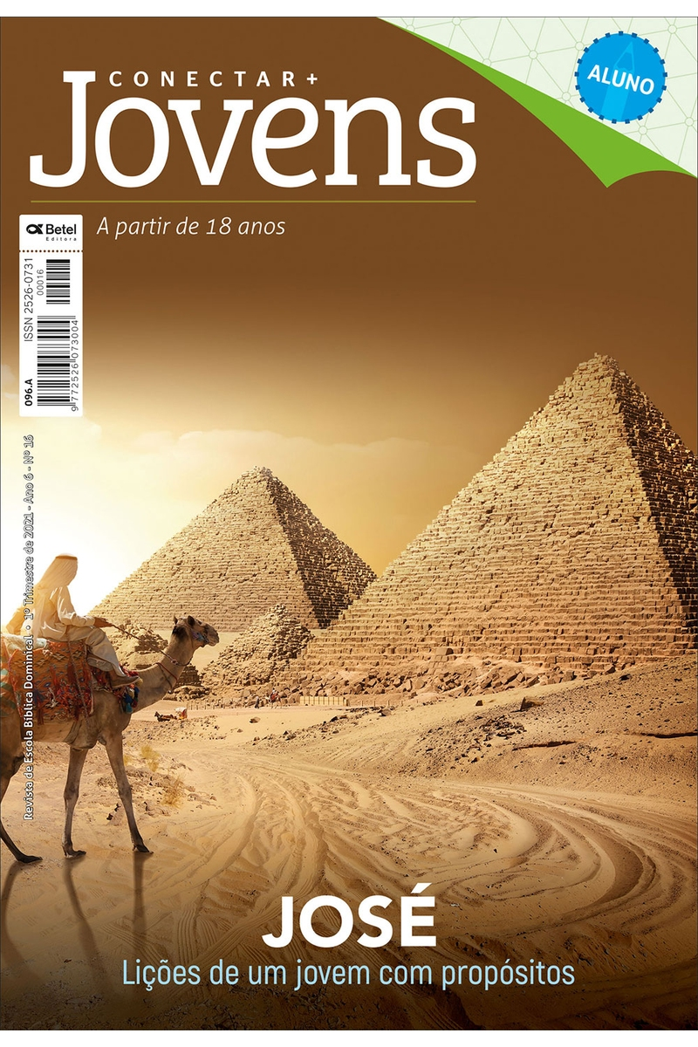

Lição 3. A Fidelidade de José
EBD. COM

Slide 2
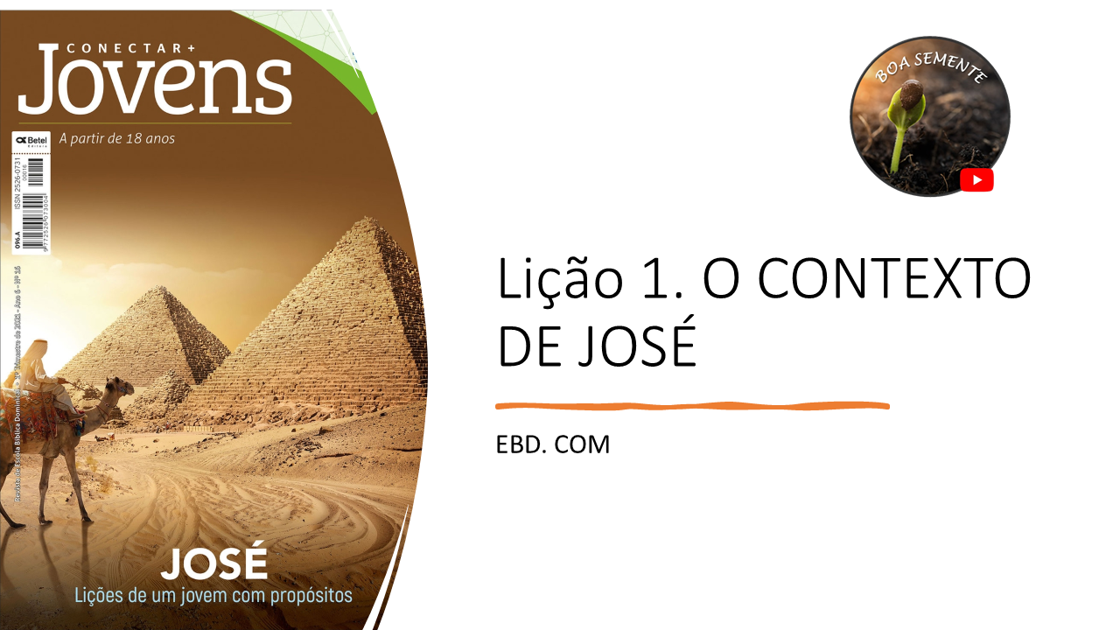

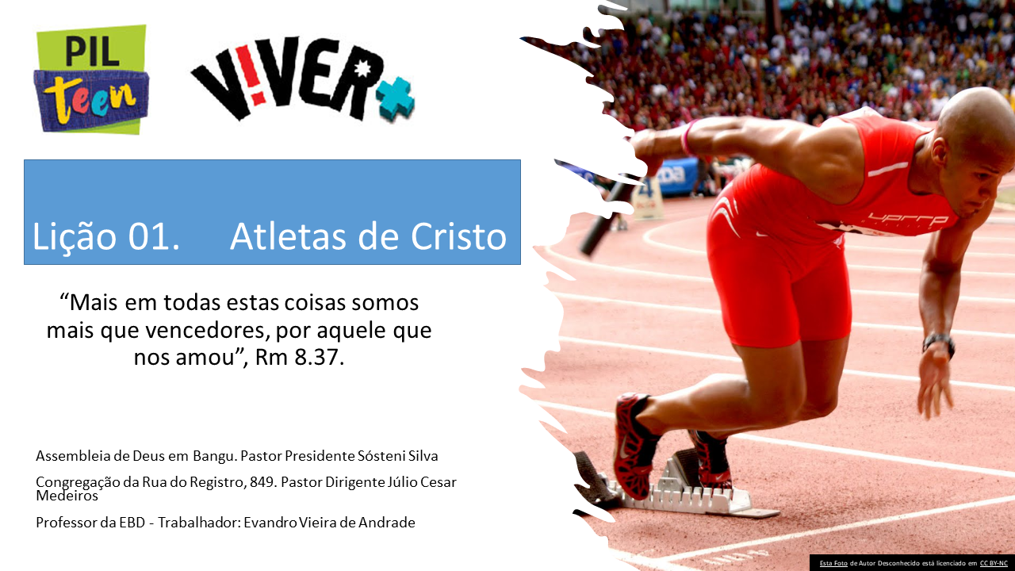
Lições do canal Boa Semente

Slide 3
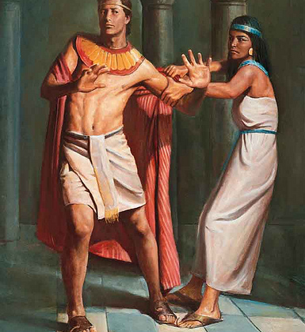
Texto de referência: Gn 39.9
Gênesis 39:9
(9) Ninguém há maior do que eu nesta casa, e nenhuma coisa me vedou, senão a ti, porquanto tu és sua mulher; como pois faria eu tamanha maldade, e pecaria contra Deus?
Esta Foto de Autor Desconhecido está licenciado em CC BY-NC

Slide 4

VERSÍCULO DO DIA
“Ninguém há maior do que eu nesta casa, e nenhuma coisa me vedou, senão a ti, porquanto tu és sua mulher; como pois faria eu tamanha maldade, e pecaria contra Deus?”
Gênesis 39:9
OBJETIVOS DA LIÇÃO
Conceituar fidelidade;
Entender que a fidelidade é um nobre atributo;
Salientar que Deus sempre honra os fiéis.
VERDADE APLICADA
A fidelidade é uma disposição de alma em relação a Deus.

Slide 5
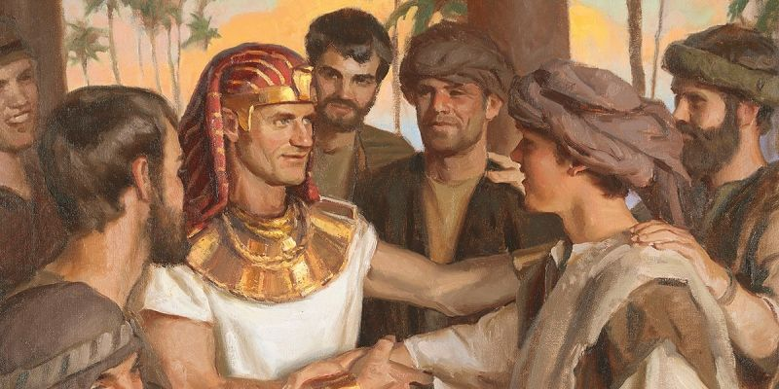
INTRODUÇÃO
Ponto Chave
“ A fidelidade é ratificada nas decisões que tomamos todos os dias”
Dentre as notáveis virtudes de José, destacamos a sua fidelidade a Deus independente das circunstâncias e espaço geográfico. Nos momentos decisivos de sua trajetória, vemos com notoriedade que José se manteve fiel e, por isso, recebeu a recompensa humana e divina.

Slide 6
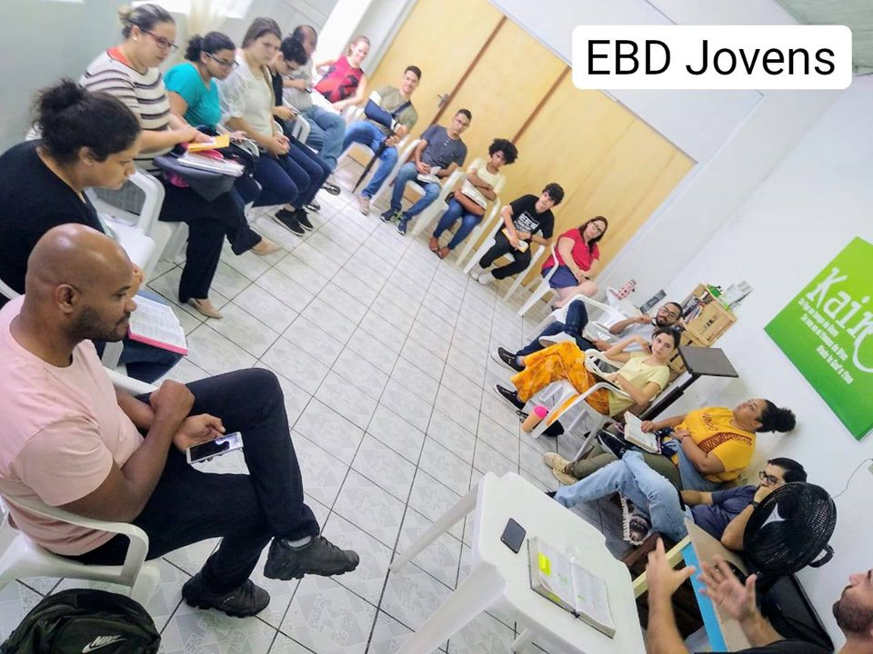
1. CONCEITUANDO FIDELIDADE
A expressão fidelidade é derivada do latim "fidelis", significando aquilo que é fiel; já o termo fidelidade tras a ideia de constância e durabilidade. Sendo assim, podemos dizer que a fidelidade tem a ver com a qualidade de alguém que, independente das circunstâncias, não abre mão das convicções bíblicas e de Deus

Slide 7
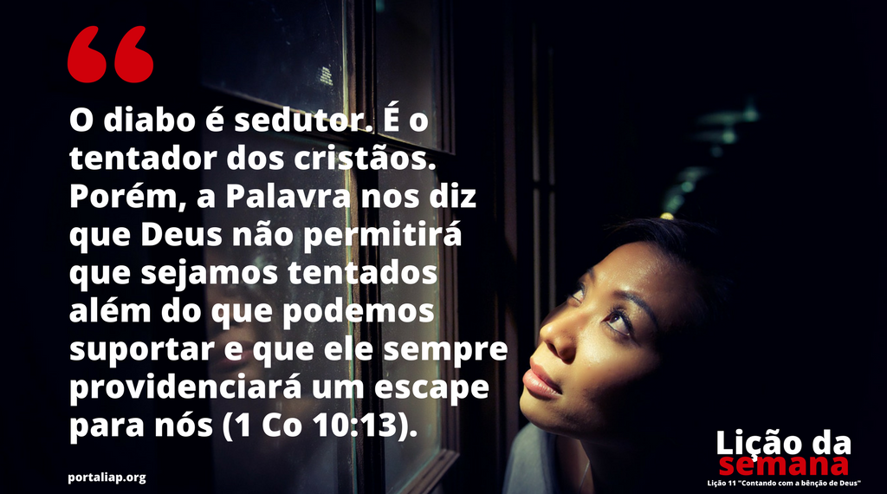
11. A fidelidade como atributo da divindade: Quando estudamos os atributos inerentes a Deus, encontramos a fidelidade como um de seus atributos morais, ou seja, a fidelidade faz parte do caráter de Deus. Logo, Deus é absolutamente digno de confiança. Como servos de Deus, precisamos desenvolver o caráter de Deus em nossa vida.
A trajetória do jovem José mostra que seu relacionamento com Deus não era apenas fortuito, mas sim, duradouro e íntimo.[12:07,

Slide 8

1.2 O aspecto humano da fidelidade: A fidelidade deve ser cultivada e vivida em nosso coitado. No âmbito das dispensações, Deus sempre tentou para o grau de fidelidade do homem ao seu pacto. Através do relacionamento com Deus e leitura de sua palavra, vamos fortificando nosso caráter, sendo fiel a Deus, a sua palavra, ao seu pacto e, consequentemente, isto reverbera em nossos relacionamentos e condutas. Em um mundo de tantas Ofertas e facilidades, precisamos em tudo ser fiéis a Deus.
REFLETINDO:
“ A fidelidade a Deus suporta o seu silêncio”
Miss. Elisabeth Vencio

Slide 9
A palavra fidelidade na Bíblia
No Antigo Testamento a palavra fidelidade pode ser uma tradução possível para o termo hebraico ‘emunah, que significa “certeza” ou “fidelidade”, como por exemplo, conforme foi utilizado pelo profeta Habacuque em seu livro (Hc 2:4).
No Novo Testamento a palavra fidelidade traduz o termo grego pistis, “fidelidade”, “lealdade” ou “confiabilidade”, em Tito 2:10. Essa palavra grega é amplamente utilizada pelos escritores neotestamentários, e na maioria das vezes é traduzida corretamente como “fé”, e o adjetivo pistos geralmente é traduzido como “fiel”.
Na Epístola aos Gálatas, o apóstolo Paulo utilizou esse mesmo termo grego para se referir a uma das virtudes do fruto do Espírito Santo (Gl 5:22).
Nesse caso, a palavra “fidelidade”, ao invés de “fé”, é a melhor tradução para o termo grego, principalmente pela forma com que é apresentada em conexão com as palavras “benignidade” e “bondade”.
Também vale ressaltar que o contexto da epístola demonstra a queixa do apóstolo pela falta de fidelidade que alguns dos gálatas tinham demonstrado (cf. Gl 4:16).
Então, como um aspecto do fruto do Espírito, a palavra fidelidade se refere, principalmente, a fidelidade a Deus e ao Evangelho, e, consequentemente, a lealdade de uns para com os outros.
Alguns intérpretes também defendem a possibilidade de que em Lucas 18:8, 1 Timóteo 6:11 e 2 Timóteo 2:22 o termo grego também deva ser traduzido como “fidelidade”, já que essa tradução parece se harmonizar melhor ao contexto de tais passagens.
Embora a palavra “fidelidade” não apareça explicitamente como uma tradução frequente dos termos originais bíblicos, a ideia da fidelidade que deve ser característica da conduta cristã pode ser encontrada por toda a Escritura.
Devemos ser fiéis a Cristo e ao seu Evangelho, bem como demonstrarmos lealdade e confiabilidade no trato com o próximo.

Slide 10

2. caráter colocado à prova
O caráter e as virtudes do indivíduo são colocados à prova nas adversidades, e com José não foi diferente. Este herói, ainda bem jovem, sofreu as piores tentações, mas manteve-se firme aos propósitos de Deus em sua vida.

Slide 11
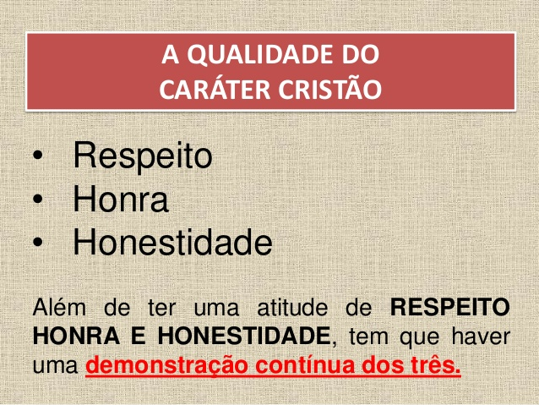
2.1 fidelidade diante do assédio: A narrativa bíblica não diz o nome da mulher de Potifar, mas, sem dúvida, o evento mais conhecido de sua pessoa foi o assédio a José bem como as calúnias inventadas contra ele. José, nesta época, estava na efervescência da juventude. No auge de sua virilidade, com seus hormônios à flor da pele; José tinha que conviver com aquela mulher, que lhe propunha aventuras e descobertas sexuais. Mas, mesmo diante de ofertas, facilidades e tentações, José consegue resistir honrando assim, seus princípios, seu patrão e, sobretudo, horando a Deus, ao dizer: "como posso fazer este tão grande mal e pecar contra Deus?". Aprendemos através de desse episódio na vida de José, que o homem pode e deve ser racional quanto aos impulsos e desejos naturais. Exercer o autodomínio para não pecar é vital para se manter puro em um mundo de devassidão. A Bíblia nos ensina que para vencer os desejos da carne é necessário andar em espírito. (Gl5.16)

Slide 12

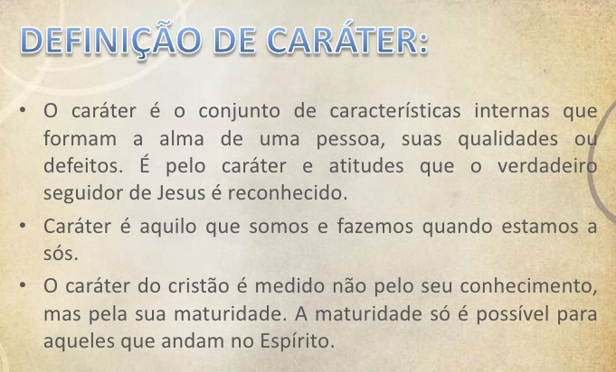
Refletindo

Slide 13

2.2 Fidelidade na prisão: Sabemos que, de maneira injusta, José parecia estar definido, pois ele fora tirado de sua casa, jogado em um poço, vendido como escravo e agora estava encarcerado em terra estranha. Mesmo na prisão, injustiçado e com todos os motivos para se revoltar, ele permaneceu fiel a Deus!
Rapidinho!
JOSÉ DO EGITO - 3 LIÇÕES DE VIDA PARA JOVENS
Quem é jovem tem muitos sonhos mas também enfrenta grandes desafios. Parece que o mundo inteiro conspira para destruir sua esperança no futuro! Mas Deus tem um plano para você. Com a ajuda de Deus, você pode ter um bom futuro a abençoar muitas pessoas.
Se você quer ultrapassar os obstáculos e vencer na vida, aprenda com José do Egito:
1. Use seus dons
Não importa onde você esteja, use os dons que Deus lhe deu! José não desperdiçou nenhuma oportunidade. Ele não ignorou seus dons de interpretação de sonhos e administração. José usou seus dons em todos os lugares por onde passou, até na prisão!
2. Fuja da tentação!
Enquanto trabalhava como escravo, José recebeu o convite para adulterar com a esposa de seu mestre. Mas José recusou firmemente a oferta e passou a fugir da presença dela. De início, José sofreu por causa de sua fidelidade mas ele esperou e depois Deus lhe deu uma esposa e dois filhos.
3. Não guarde rancor
Perdoar não é nada fácil mas guardar rancor destrói. José foi traído, abandonado, esquecido mas ele não guardou rancor. Em vez de focar nas injustiças, José escolheu focar em Deus e nas bênçãos que recebeu. Ele perdoou seus irmãos, que o venderam como escravo, e os tratou bem.

Slide 14
3. Deus honra aqueles que são fiéis
A fidelidade a Deus nos abre portais inimagináveis. Além se sermos honrados pelos homens, ainda contamos com a benção e a prosperidade de Deus em nossa vida. José é um exemplo de que vale a pena ser fiel.

Slide 15
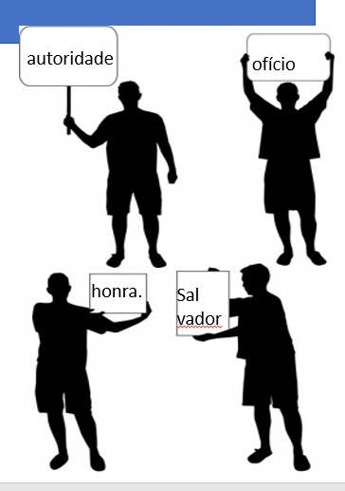
3.1 honrando em terra estranha:. Só mesmo o poder sobrenatural de Deus. A Bíblia relata sobre as honras de faraó concedeu a José (Gn41.40-43). Deus toca no coração de um rei pagão para honrar o seu filho. Precisamos crer que o nosso Deus é poderoso para nos honrar, independente de quem esteja no poder terreno.
Gênesis 41:40-43
(40) Tu estarás sobre a minha casa, e por tua boca se governará todo o meu povo, somente no trono eu serei maior que tu.
(41) Disse mais Faraó a José: Vês aqui te tenho posto sobre toda a terra do Egito.
(42) E tirou Faraó o anel da sua mão, e o pós na mão de José, e o fez vestir de roupas de linho fino, e pós um colar de ouro no seu pescoço.
(43) E o fez subir no segundo carro que tinha, e clamavam diante dele: Ajoelhai. Assim o pós sobre toda a terra do Egito.

Slide 16
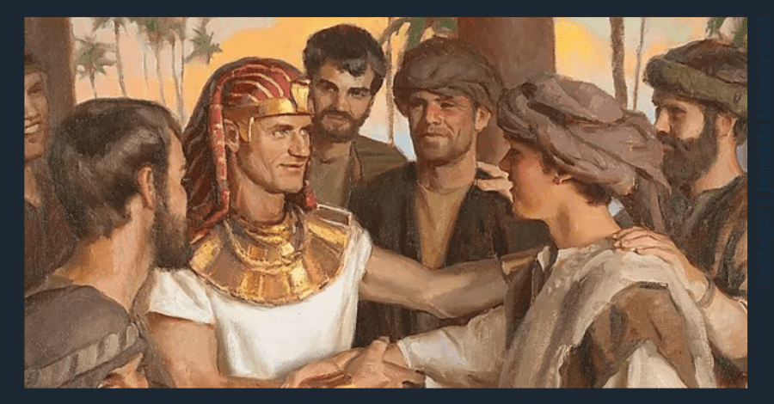
3.2 Honrado no meio de sua família: O tempo pode passar, mas os projetos de Deus, no tempo certo se cumprem. O sonho relatado em Gênesis 37.6-11 parecia impossível de acontecer, ainda mais com o destino que os irmãos de José lhe deram. Passaram-se, aproximadamente quinze anos, mas o momento chegou: a família de José curvou-se diante dele.
José nos ensina que não adianta ficar rememorando o passado, nem jogando a culpa nos outros. Um dos segredos de José é a sua fidelidade incondicional a Deus

Slide 17

Conclusão
O homem que é fiel a Deus experimenta o cuidado de um Deus Todo-Poderoso, que mantém o controle sobre as circunstâncias e sobre o curso da história.

Slide 18

Complementando
Segundo a psicologia, a infidelidade causa danos profundos como: tensão, estresse, dores emocionais, atrelados à ansiedade, exaltação e angústia podendo levar a depressão.
Eu ensinei que:
A fidelidade a Deus e aos seus mandamentos nos proporciona uma vida diferenciada e abençoada.

Slide 19





COMO AJUDAR?

Slide 20
Referencias bibliográficas
Revista Conectar+ jovens, Editora Betel domincal, 1º trimestre de 2021
http://educafe.com.br/origem-dos-judeus/
https://iavec.com.br/eis-que-os-filhos-sao-heranca-do-senhor/
https://estiloadoracao.com/o-que-significa-fidelidade-na-biblia/

